Slide 1
KLIPS 2.0-Schulung
- Raumanfragen -

Slide 2
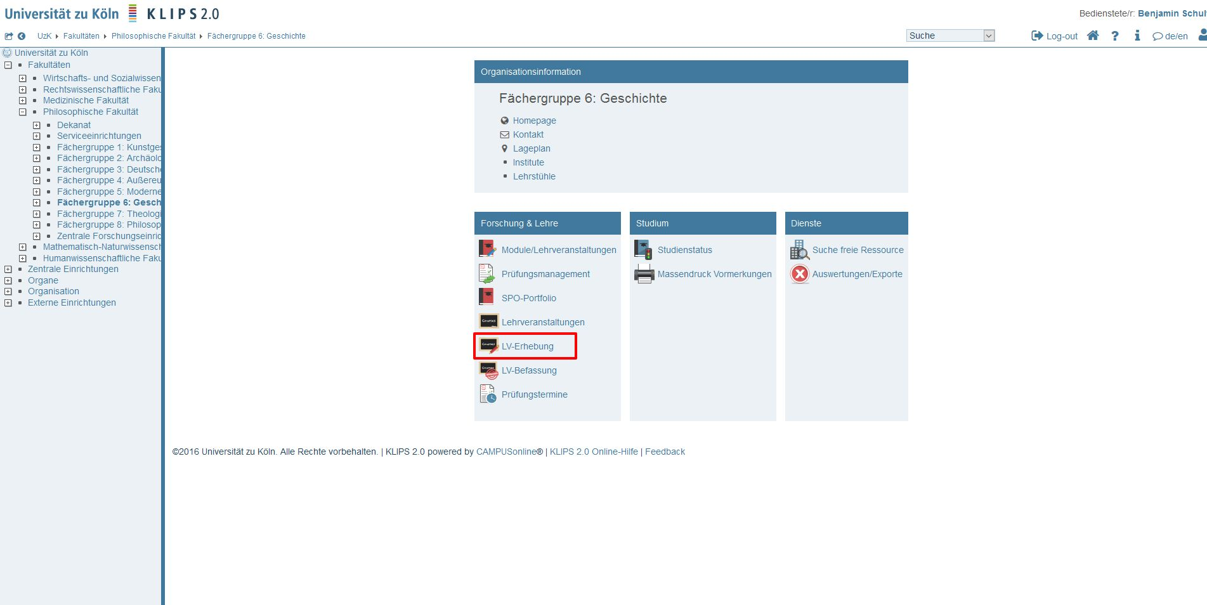

Slide 3
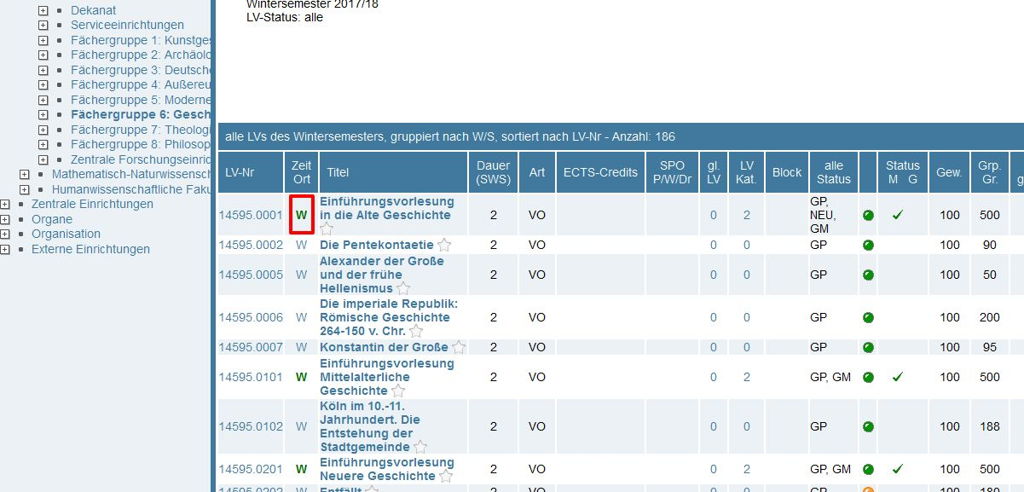

Slide 4
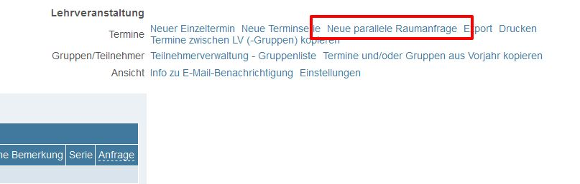

Slide 5
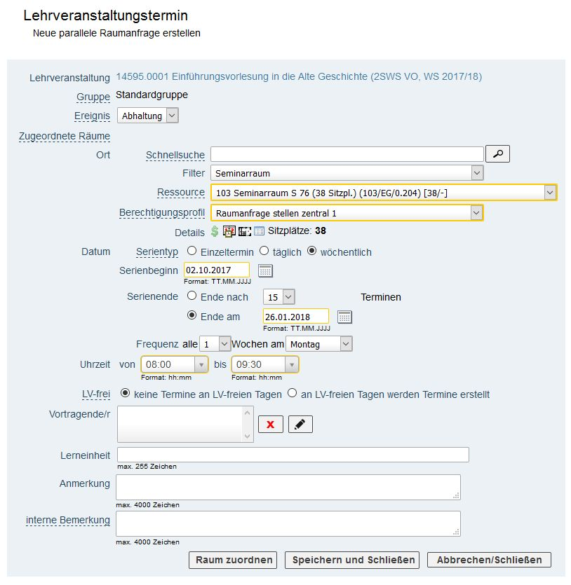

Slide 6
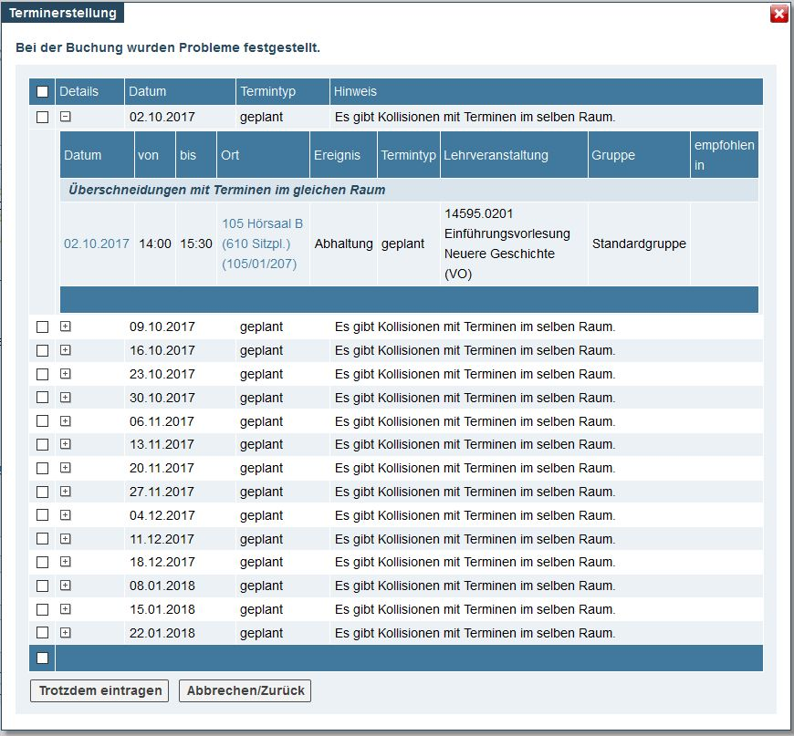

Slide 7
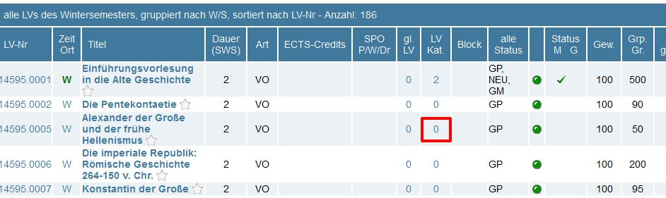



Slide 8
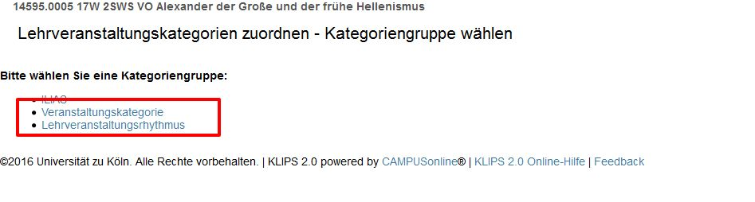
Neben der offiziellen Raumanfrage müssen noch die LV-Kategorie sowie der LV-Rhythmus angegeben werden

Slide 9
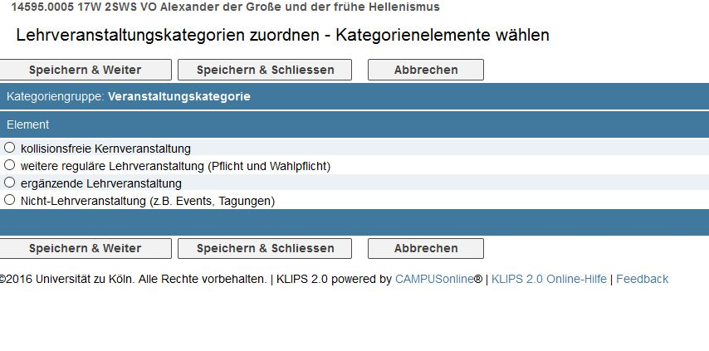
Die drei EVLs sowie die GLV Didaktik sind kollisionsfreie Kernveranstaltungen, alle weiteren Veranstaltungen sind reguläre LVs

Slide 10
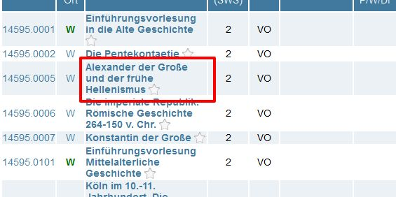

Um sich bereits existierende SPO-Zuordnungen anzeigen zu lassen, rufen Sie die Detailansicht der LV auf

Slide 11
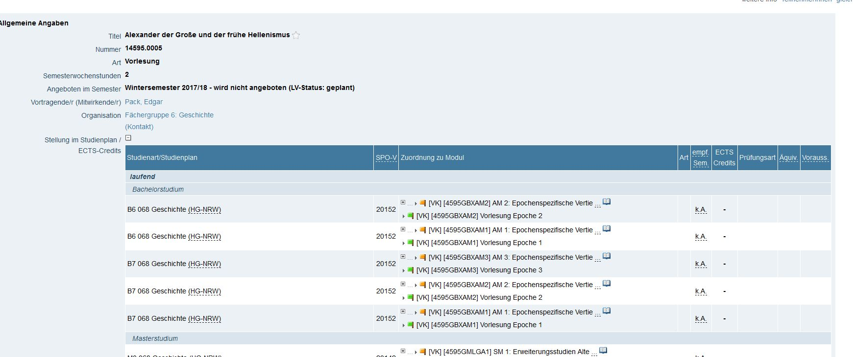

Slide 12
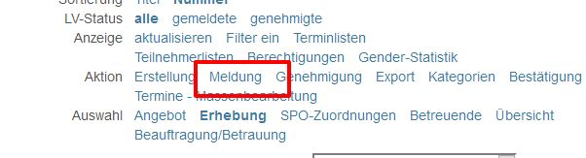
Um anzuzeigen, dass eine LV abschließend bearbeitet ist, melden Sie diese über die LV-Erhebung

Slide 13
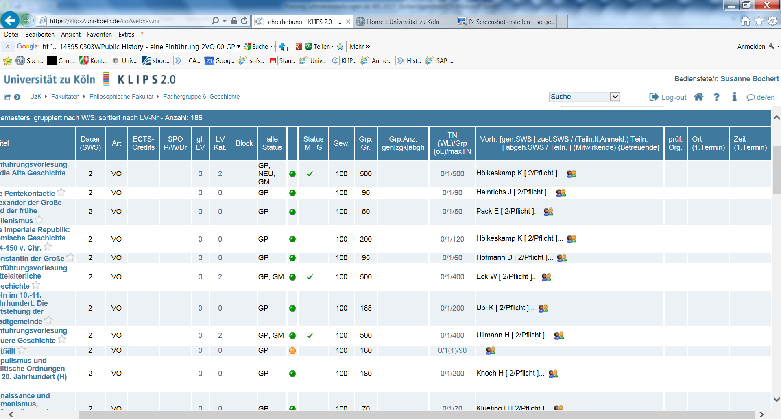
Um zu kontrollieren, ob eine Raumzuteilung erfolgreich war, scrollt man ganz nach rechts. Wenn ein Raum fix zugeteilt wurde, erscheinen Raum und Zeit in diesen Spalten
Notes:
Um zu kontrollieren, ob eine Raumzuteilung erfolgreich war, scrollt man ganz nach links. Wenn ein Raum fix zugeteilt wurde, erscheinen Raum und Zeit in diesen Spalten

Slide 14
Vielen Dank für Ihre Aufmerksamkeit!

